Slide 1
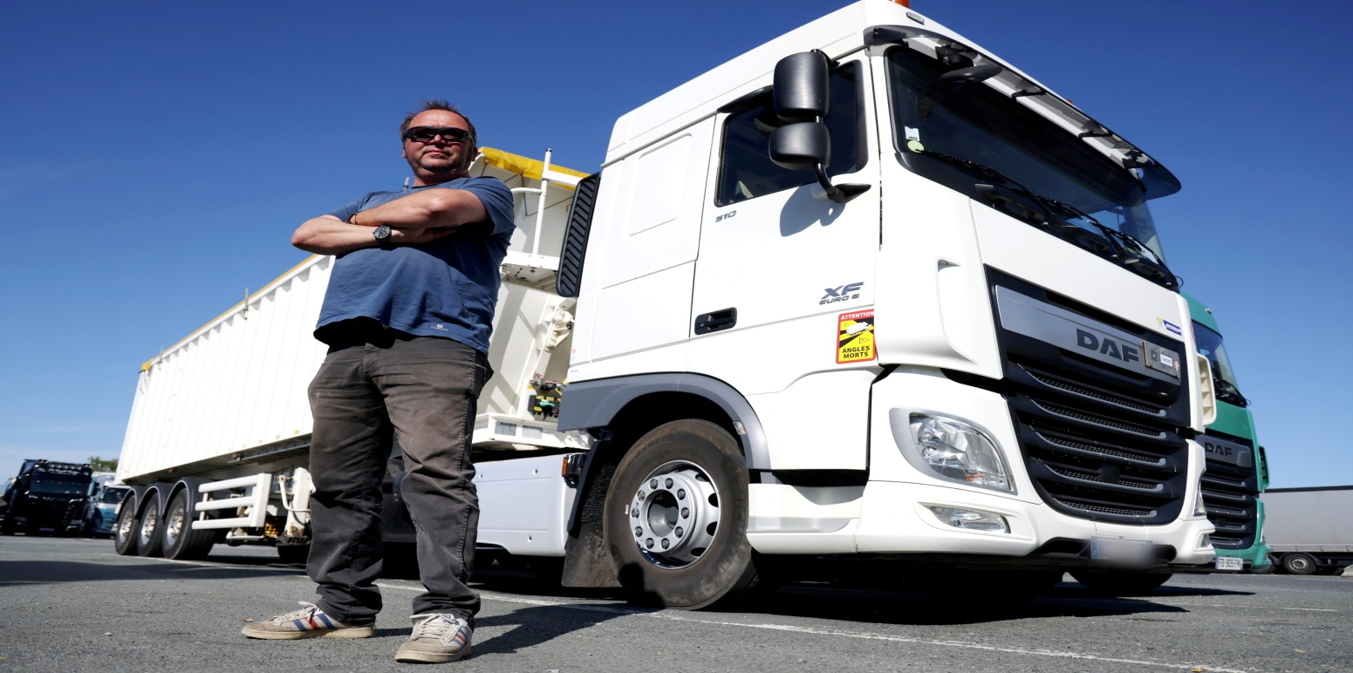
Chaufeur routier
Le conducteur routier a la responsabilité de mener à bon port la marchandise embarquée dans son camion selon la taille de son véhicule.

Slide 2
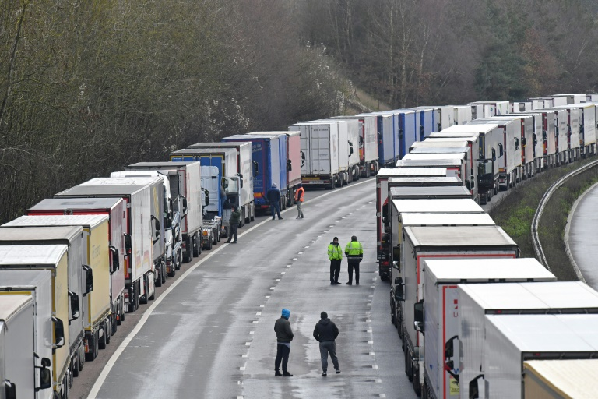
Comment travaille-t-il ?
Le conducteur routier sillonne avec prudence.

Slide 3
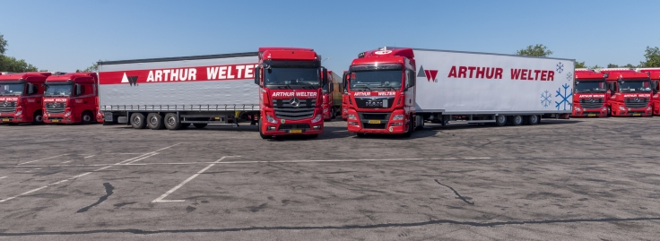
Il part ensuite faire sa tournée en faisant des pauses régulières
Il a des pauses le midi et toutes les 2 heures.

Slide 4
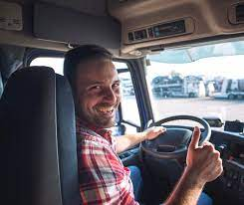
Les qualités essentielles
Le transport de marchandises, qui a lieu à toute heure, souvent la nuit et par tous les temps, demande beaucoup de concentration.

